Slide 1
«Бережливые технологии в ДОО»
МБ ДОУ Починковский детский сад № 2
Анощенкова М.Н.
старший воспитатель
Починки 2023г.

Slide 2
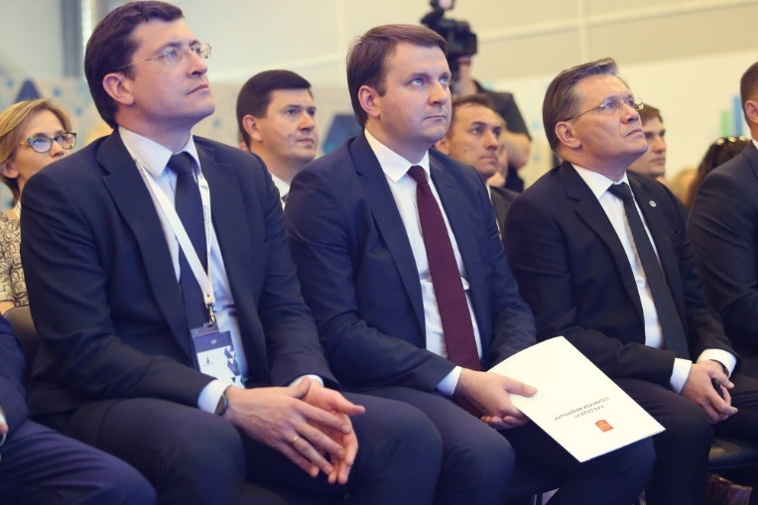
Проект «Эффективная губерния»
«В каждом новом учреждении, входящим в проект «Эффективная губерния», бережливые технологии внедряются уже с большей эффективностью, потому что специалисты постепенно набираются опыта»
Г. Никитин
Суть проекта – внедрение принципов бережливого производства в деятельность детского сада с целью повышения эффективности и улучшения качества предоставляемых услуг
Цель проекта – вырастить поколение людей, приученных жить эффективно

Slide 3
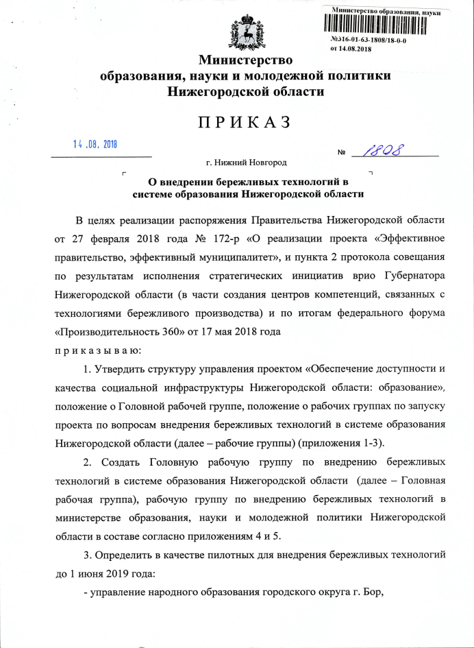
Бережливые технологии
Приказ Министерства образования , науки и молодежной политики Нижегородской области № 1808 от 14.08.2018 г.
« О внедрении бережливых технологий в системе образования Нижегородской области»
ДОРОЖНАЯ КАРТА –
вхождение в проект по внедрению БТ
в систему образования
Нижегородской области)
Цель: повышения эффективности и улучшения качества услуг в дошкольных образовательных организациях
Починковский район –
1 квартал 2020 г

Slide 4
Работа по внедрению бережливых технологий в Учреждении
1. Организационно-подготовительный
Повышение квалификации сотрудников Учреждения:
2. Внедренческий
Создание рабочей группы по внедрению методов и инструментов бережливого производства
3. Результативно-рефлексивный
Оценка результатов оптимизационных проектов
Курсовая подготовка.
Дистанционное обучение: вебинары, видео-конференции.
Методическая работа старшего воспитателя с педагогами (теоретические и практические семинары, мастер-классы с использованием интерактивных технологий)
Ознакомительно-обучающая работа заведующего Учреждения с остальными работниками
Подведение итогов и анализ освоения сотрудниками ДОУ методов и инструментов бережливого производства
Определение процессов, которые нуждались в оптимизации
Создание плана мероприятий по внедрению бережливых технологий в Учреждение
Утверждение проекта
Планирование реализации дальнейших проектов с использованием бережливых технологи

Slide 5
Проекты, реализованные в Учреждении
«Оптимизация подготовки педагога к образовательной деятельности по музыкальному воспитанию (хранение костюмов, методических пособий и материалов)»
«Оптимизация процесса подготовки к индивидуальному логопедическому занятию»
«Оптимизация процесса подбора нотного материала для музыкальных занятий»
«Оптимизация процесса рассадки детей на музыкальных занятиях»
«Оптимизация процесса одевания детей младшего возраста на прогулку»
«Оптимизация процесса утреннего приема детей в ДОУ»
«Организация рабочего места воспитателя»
«Оптимизация процесса подготовки детей старшего дошкольного возраста к образовательной деятельности по физической культуре»

